Slide 1


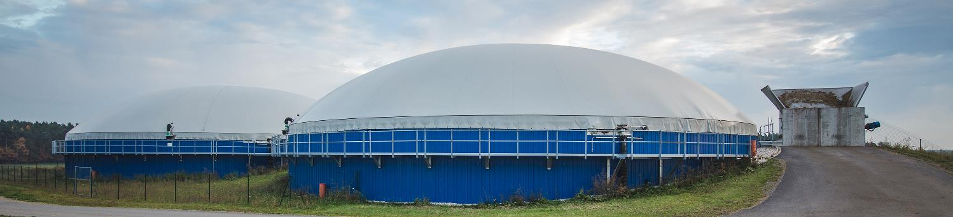
SAUTER BIOGAS
REHELLINEN I INNOVATIIVINEN I TEHOKAS

Slide 2
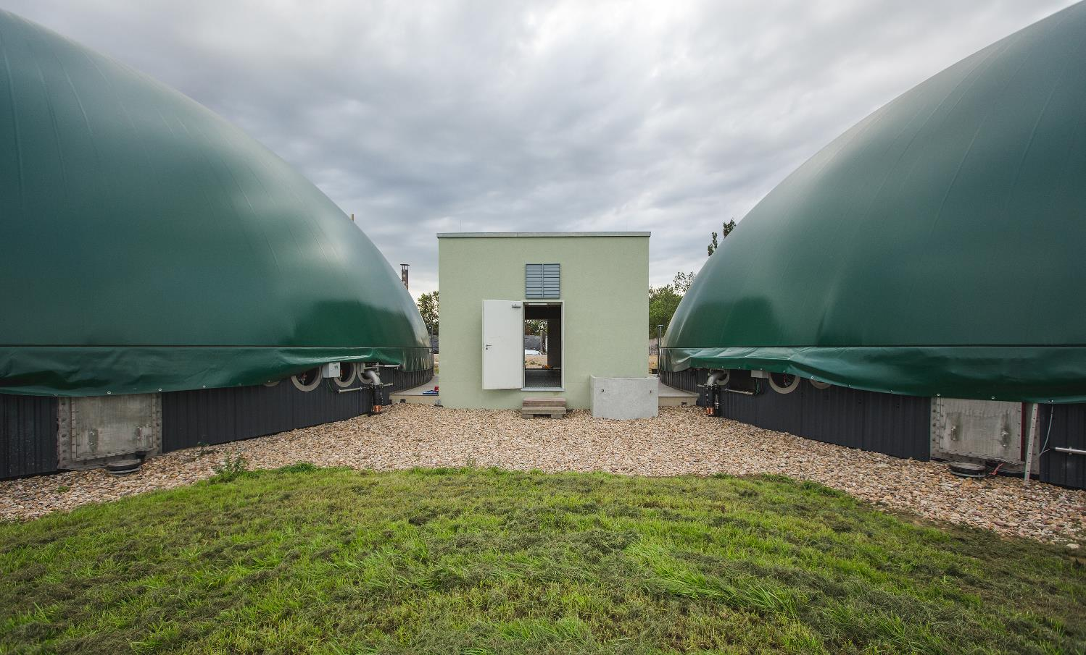
INNOVAATIOTA
2006
VUODESTA
LÄHTIEN

Slide 3


Sauter Biogas gmbh
Asiakkaat & Markkinointi
Asiakkaat: |  | Markkinointi:
Kaiken kokoisia laitoksia: 75 kw – 6 MW sähköä = 35m³ – 3000m³ Biokaasu/h |  | Myyntiverkosto useassa Euroopan maassa. Biokaasureaktorit kaikkille erilaisille syötteille.
Laitoksia useassa maanosassa. Kylmillä ka kuumilla alueilla. |  | Tytäryhtiö Sauter Biogas SAS Ranskassa.
Lähes 70 laitosta toiminnassa.
SPRINKLED NOT STIRRED!
NUMBERS, DATAS & FACTS

Slide 4

Sauter Biogas Gmbh
Tietoa yrityksestä:
Sauter Biogas tekijät:
Yrityksen perustajat ovat käytännön viljelijöitä
20 työntekijää joista yli puolet on suunnittelijoita
Suunnittelukonttori Klipphausenissa lähellä Dresdeniä
Kokoonpanotilat ja varasto Bad Wurzach Ete
SPRINKLED NOT STIRRED!
NUMBERS, DATAS & FACTS

Slide 5
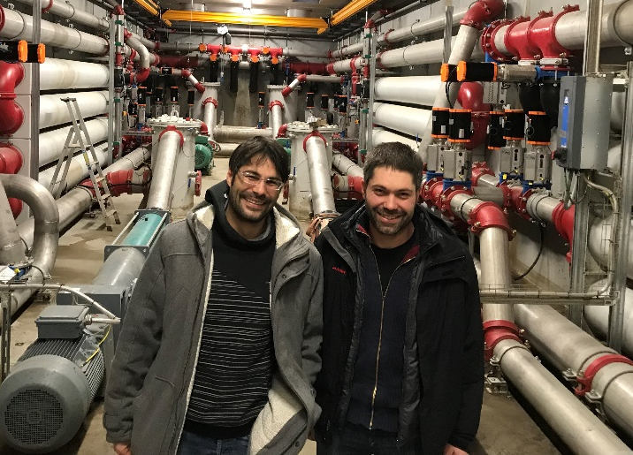
BIOGAS IS OUR FOCUS
The Sauter farm has been operating its own biogas plant since 1992. Through the experience with stirred plants, the brothers developed the goal of getting along without technology in the fermenter. Driven by this idea numerous experiments followed. At the same time they developed a vision of being able to process a variety of residues. After years of research, the first biogas plant with the groundbreaking and patented‚ ’Sprinkled, not stirred!’ system was set up in 2006.
SPRINKLED NOT STIRRED!
HISTORY

Slide 6
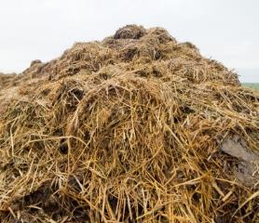
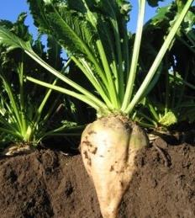
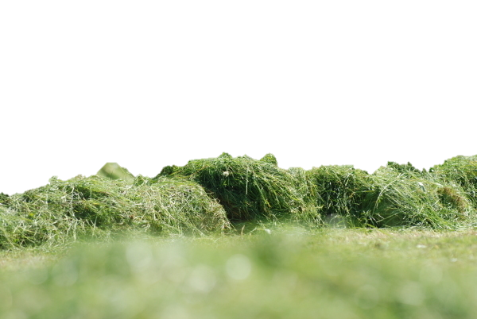
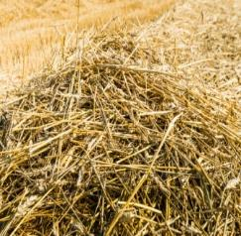
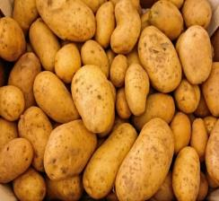
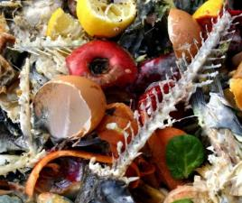
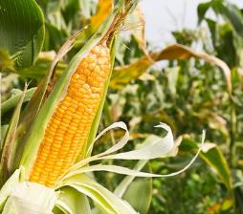
LIETELANTA, KUIVALANTA, OLKI, KORSIREHU
ORGAANINEN JÄTE
Olemme karkean syötemateriaalin erikoisosaaja !

Slide 7
LIETE, LANTA, OLKI JA KORSIREHU:
Sauter Biogas reaktorin perusperiaatteet:
  reaktorissa ei ole tekniikkaa sisäpuolella
  kaikki syötteet soveltuvat käytettäväksi
  joustava prosessi
  Matala oman energian kulutus
  matalat käyttö- ja huoltokulut
  matala orgaaninen kuormitus, isot säiliöt
SPRINKLED NOT STIRRED!
OUR UNIQUE SYSTEM

Slide 8

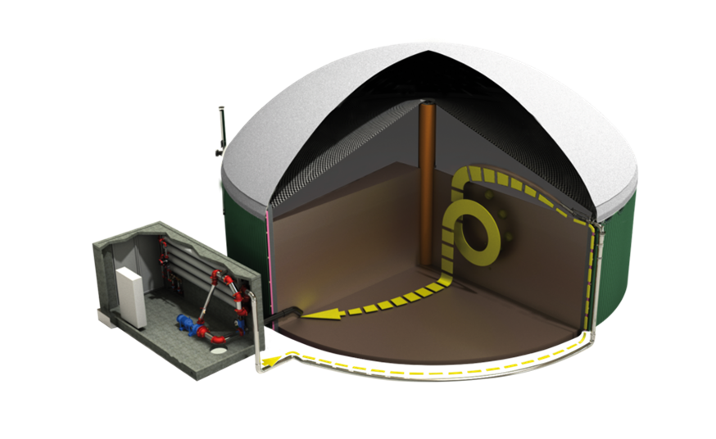
Sauter reaktorin edut
OUR UNIQUE SYSTEM
SPRINKLED NOT STIRRED!
Ei tarvita huoltokatkoja
Pienet huolto ja ylläpito-kustannukset
Matala energian kulutus
Säiliössä ei ole teknillisiä komponenttejä → käyttöturvallisuus huipussaan

Slide 9
OPEX
ELECTRICAL CONSUMPTION
» Extract of our study from 2016:
2,35 % energy output electrical (CHP) * 39 % (electrical effiency CHP)
=
Σ0,92 % of total energy output
SPRINKLED NOT STIRRED!
PRICE FORECAST
Plant | 1 | 2 | 3 | 4 | 5 | 6 | 7 | 8 | 9 | 10 | 11 | Sum
Type of plant | SBmaxi | SBmaxi | SBmidi | SBmidi | SBmaxi | SBmidi | SBmidi | SBmaxi | SBmidi | SBmidi | SBmidi
Sum consumption [kWh] | 13.000 | 99.792 | 34.542 | 69.522 | 30.253 | 48.541 | 46.977 | 40.127 | 173.308 | 30.564 | 62.191 | 648.817
Sum production [kWh] CHP_{el} | 571.028 | 3.340.128 | 1.613.365 | 3.107.840 | 1.609.196 | 1.286.385 | 1.757.382 | 3.407.662 | 5.796.603 | 623.659 | 4.533.333 | 27.646.581
inherent power consumption [kWh] | 2,28% | 2,99% | 2.14% | 2,24% | 1,88% | 3,77% | 2,67% | 1,18% | 2,99% | 4,90% | 1,37% | 2,35%

Slide 10

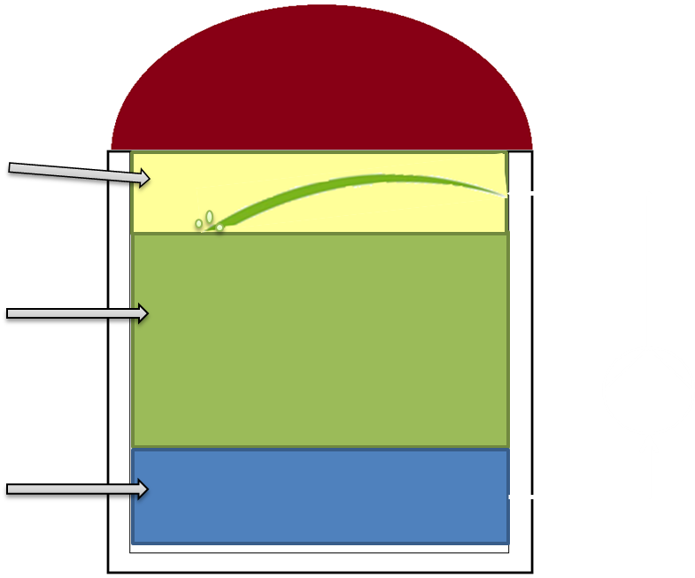
CUT THROUGH THE DIGESTER
Kaasukupu, eristetty
Toimii kaasuvarastona
biokaasualue
noin 70 cm betonireunan sisäpuolella kastelua ja kaasunmuodostumista varten
Mikrobimassa , runsas kuitupitoisuus lietteessä
Alue missä kaasu varsinaisesti muodostuu
Nestemäinen alue
Kasteluneste ja poistettava liete
Pohjalla nestettä jonka kuiva-aine < 10 %.
SPRINKLED NOT STIRRED!
Kastelusuutin
Mädätteen lämmitys erillisessä kontissa olevalla lämmön-
vaihtimella
Pumppu ja muu tekniikka erillisessä kontissa

Slide 11
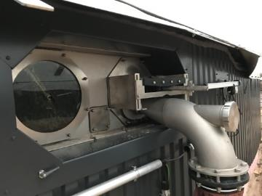
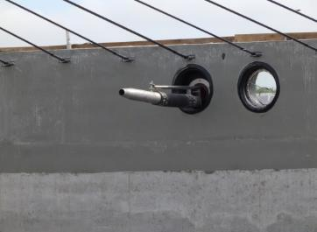
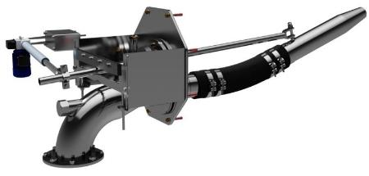
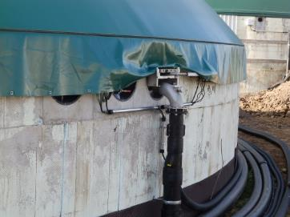
Suutin – työkalumme
  Suutin asennetaan rektorin ulkopuolelta
  Huollettaessa kaikki tarvittava suoritetaan pysäyttämättä biokaasun tuotantoa
SPRINKLED NOT STIRRED!
OUR UNIQUE SYSTEM
Etuja:
  Turvallisuustaso korkea
  Varaosatarve pieni
  Ei tuotantokatkoksia
  Matala käyttökustannus

Slide 12
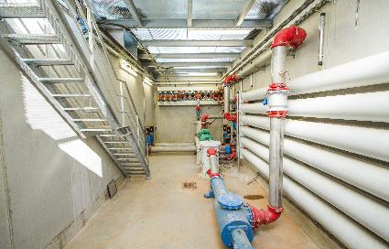
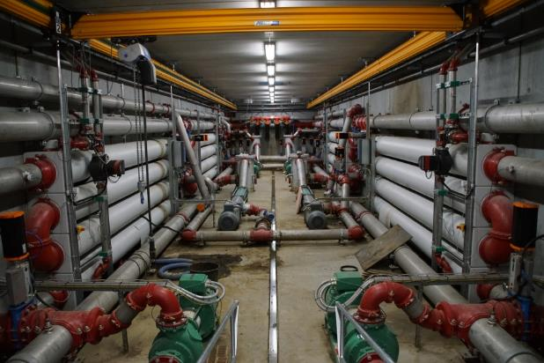
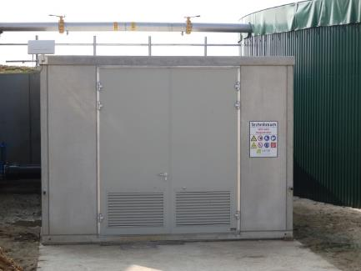
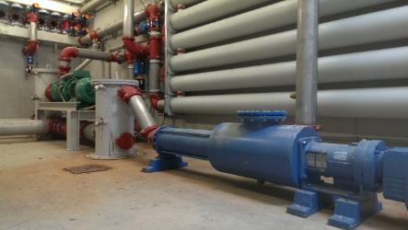
Kaikki tekniikka kontissa tai bunkkerissa
SPRINKLED NOT STIRRED!
OUR UNIQUE SYSTEM

Slide 13
SAUTER BIOGAS - type of plants
» LEA Our “most compact system” with the
latest technology for all types of
biomass and suitable for all farms of
generating up to 75 Nm³/h
SPRINKLED NOT STIRRED!
PLANTS
Types | Biogas Nm³/h | Input materials
» LEApur | 25 – 250Nm³/h | slurry
» LEAmix | 40 – 75Nm³/h | slurry, manure, food residues
» LEAspezial | 40 – 75Nm³/h | manure, food residues

Slide 14
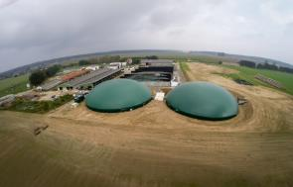
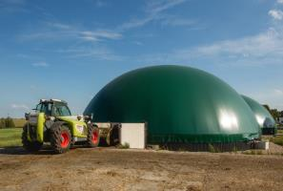
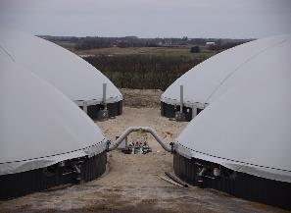
SAUTER BIOGAS - laitostyypit
» SBmidi reliable midrange modul
Power output: 150 kW to 800 kW
» SBmaxi upper middle class with a
spacious layout
Power output: 500 kW to 1.5 MW
» SBmega upper class modul for the sophisticated
Power output above 1 MW
SPRINKLED NOT STIRRED!
PLANTS
Perusperiaate on aina sama kaikissa Sauter reaktoreissa

Slide 15
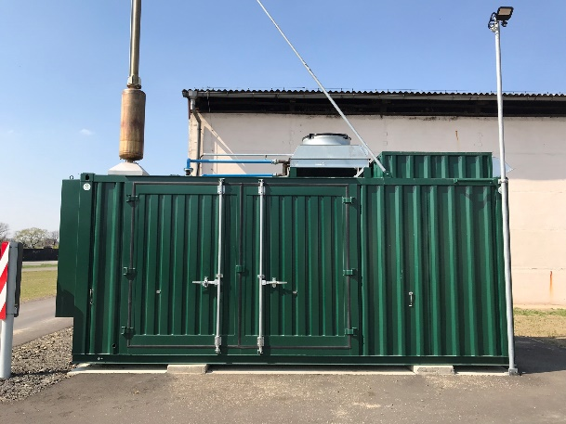
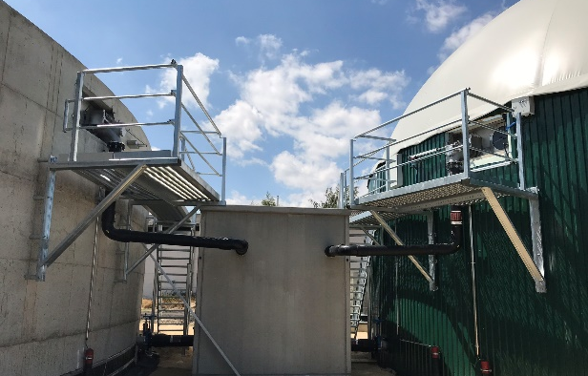
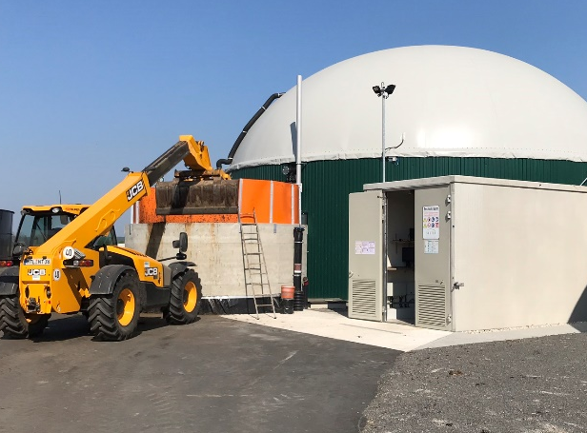
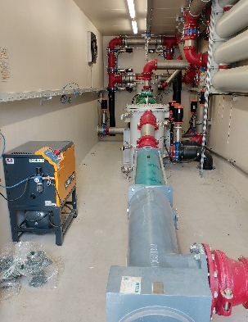
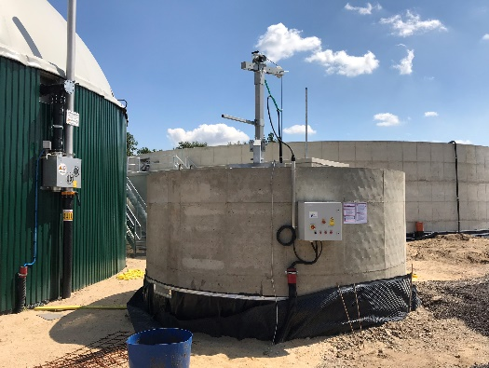
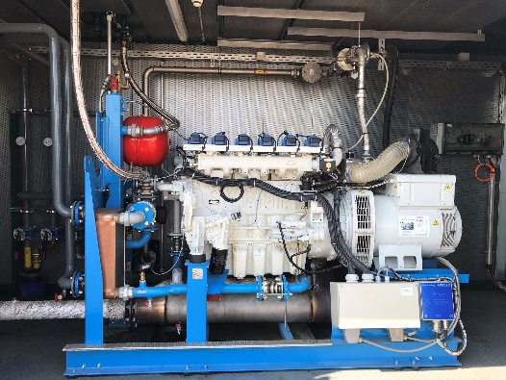
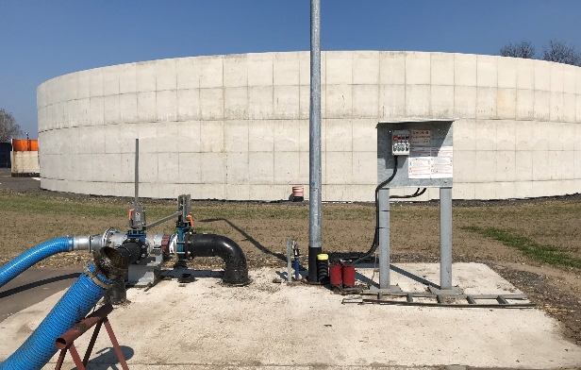
LEAmix
Our small one with the latest technology
Technical Details:
site: DE – 04932 Röderland
CHP: 75 kW_{el}
commissioning: 2017
input materials: cow slurry, separated cow slurry, silage waste
SPRINKLED NOT STIRRED!
PLANTS

Slide 16
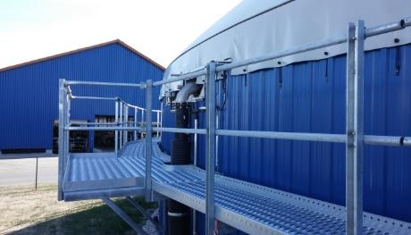
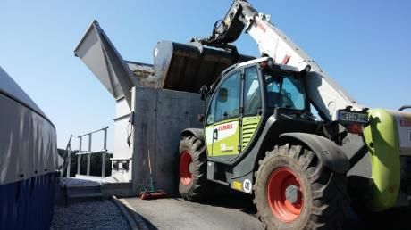
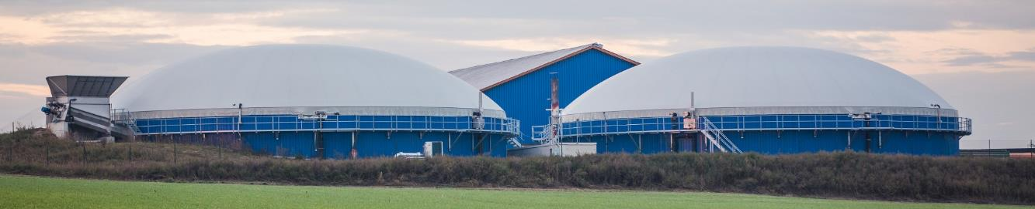
SB midi
The reliable midrange model
Technicals Details:
Site: DE – 01561 Dobra
CHP: 450 kW_{el}
commissioning: 2014
input materials:
cow slurry, cow manure, feed residue
SPRINKLED NOT STIRRED!
PLANTS

Slide 17
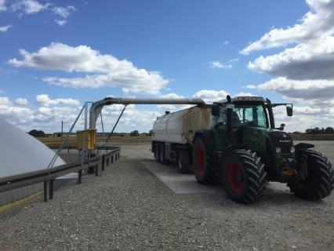
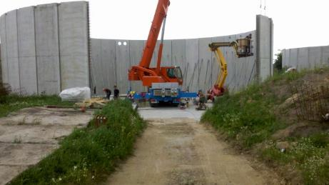
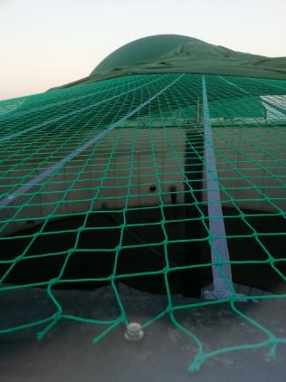
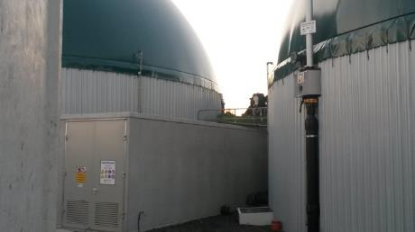
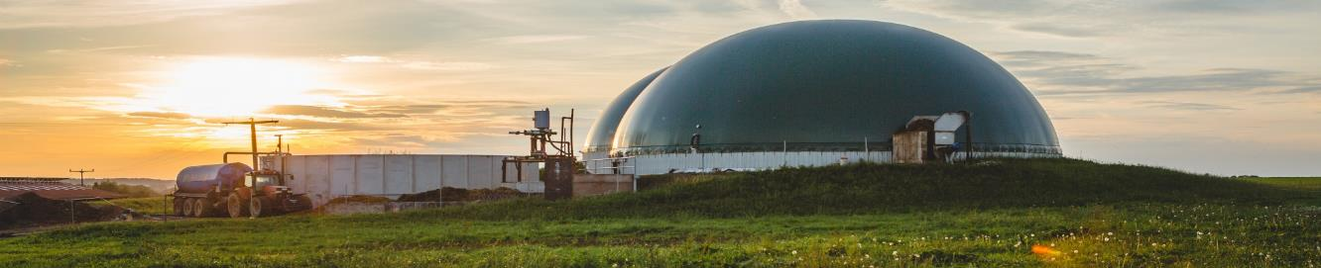
SB midi
The reliable midrange model
Technicals Details:
Site: DE – 01723 Wilsdruff Kaufbach
CHP: 480 kW_{el}
commissioning: 2013
input materials:
cow slurry, cow manure, horse manure,
gras silage, corn silage
SPRINKLED NOT STIRRED!
PLANTS

Slide 18
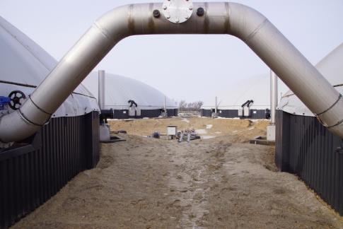
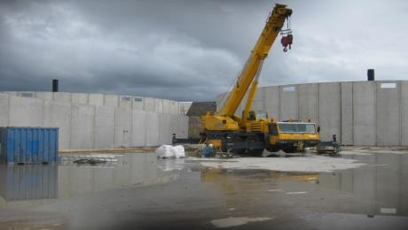
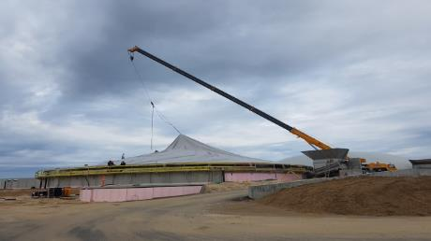
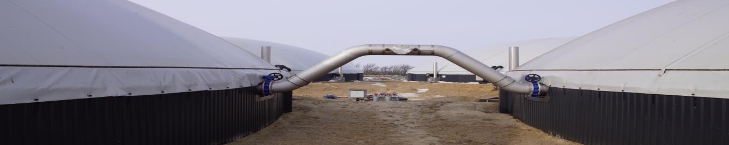
SB maxi
The upper middle class with a spacious layout
Technicals Details:
Site: DK – 9760 Vraa
Bio-CH4: 1500 m³/h (3000m³Biogas/h = )
commissioning: 2017
input materials:
straw, beet, beet leaf, pig slurry
SPRINKLED NOT STIRRED!
PLANTS

Slide 19
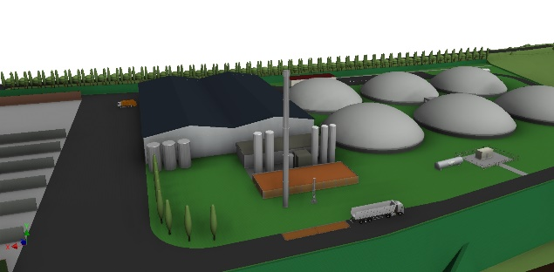
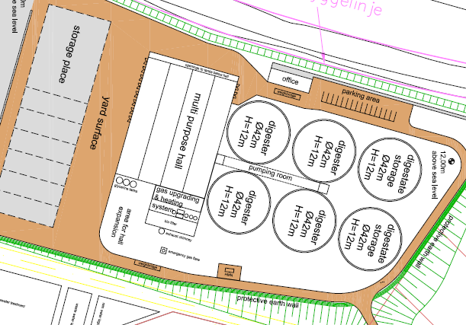
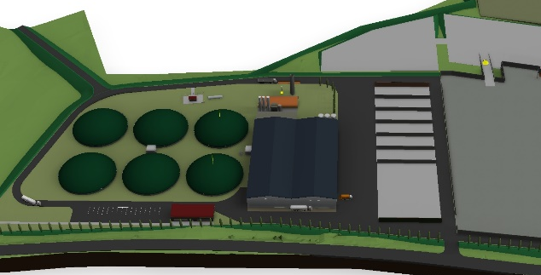
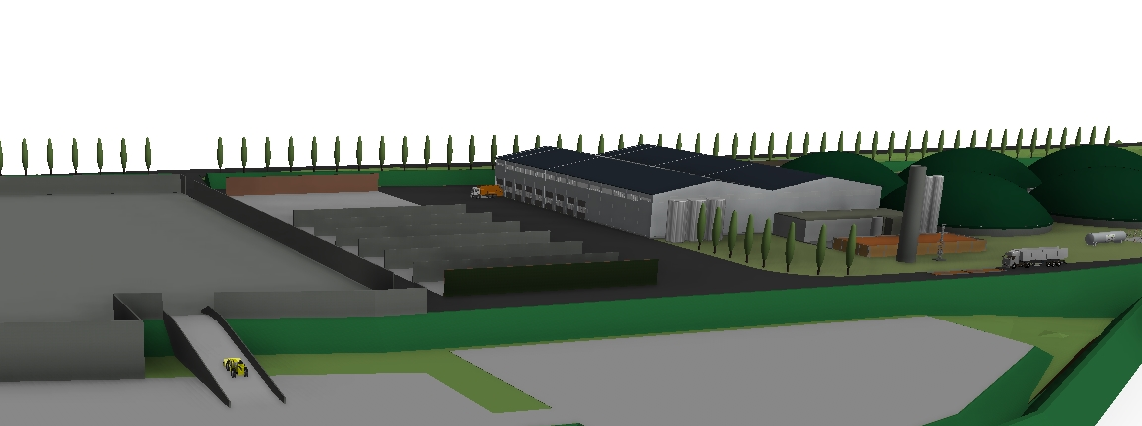
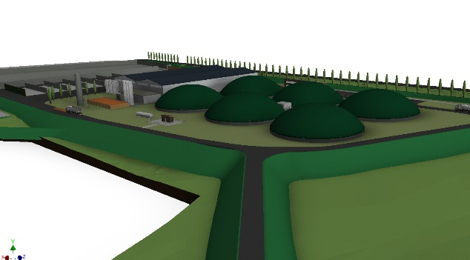
EXAMPLE FOR AN PLANT DESIGN SBmega
General details:
Sizes of digester:
Ø 42m, heigt 8m
Size of multi functional hall:
72m x 70m
SPRINKLED NOT STIRRED!
EXAMPLE FOR AN DESIGN

Slide 20
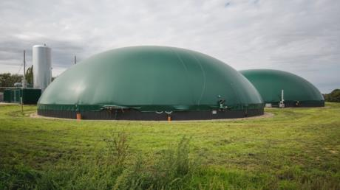
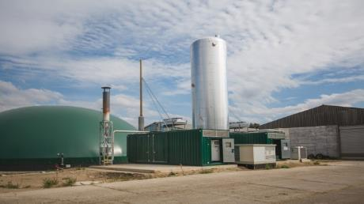
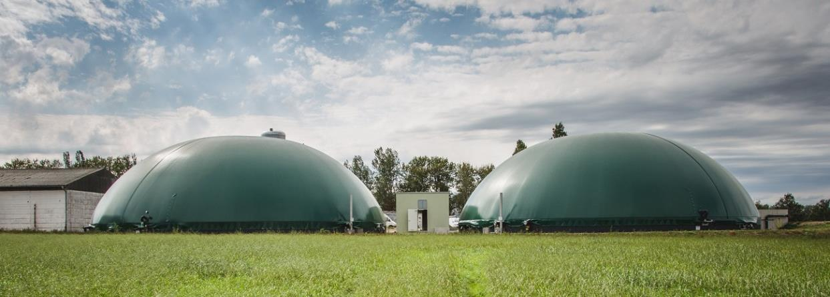
SB maxi
The upper middle class with a spacious layout
Technicals Details:
Site: DE – 04720 Stockhausen
CHP: 2 CHP approx. 500 kW_{el}
digester:
post digester:
commissioning: 2014
input materials: cow slurry, cow manure, corn silage,
gras silage, clover gras
SPRINKLED NOT STIRRED!
PLANTS

Slide 21



SB maxi
The upper middle class with a spacious layout
Technicals Details:
Site: DE – 04936 Schlieben
CHP: 2 CHP app. 380kW in house, prepared for 3rd commissioning: 2014
input materials:
cow slurry, cow manure, gras silage, whey waste
SPRINKLED NOT STIRRED!
PLANTS

Slide 22





Kattava referenssiluettelo ja esittelyvideot
www.sauter-biogas.de
SPRINKLED NOT STIRRED!
REFERENCES

Slide 23


